Slide 1
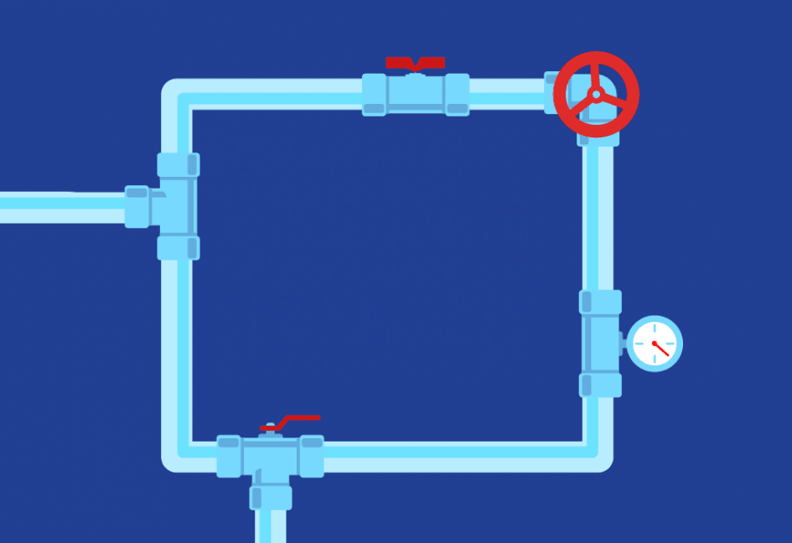
Pipes and Filters
Gryffindor

Slide 2
Contexto
Este patrón o tipo de arquitectura se centra, en transportar datos por medio de tuberías hacia filtros o puertos de salida de forma secuencial.

Slide 3
¿Cuándo se utiliza ?
Este patrón se utiliza cuando queremos implementar en nuestro sistema, un flujo secuencial, sincronizado y automatizado de ciertos pasos.

Slide 4
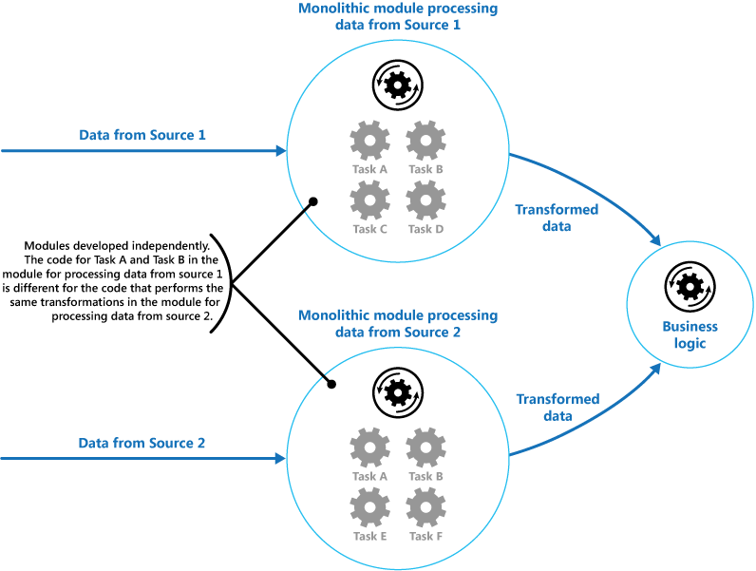
Sin Pipe and Filters

Slide 5
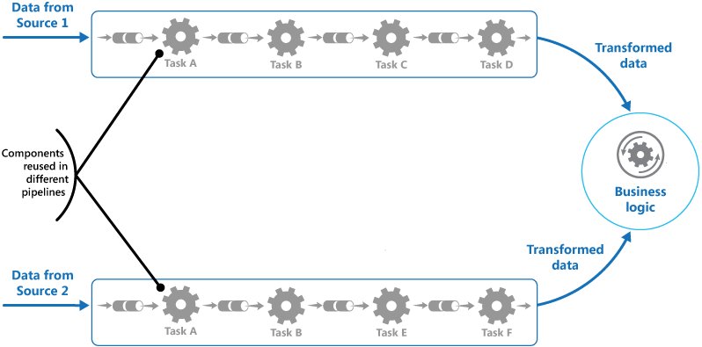
Con Pipe and Filters

Slide 6
¿En qué se puede utilizar?
Para la construcción de arquitecturas de compiladores.
Para trabajar con Big Data.
Transformación de datos.

Slide 7
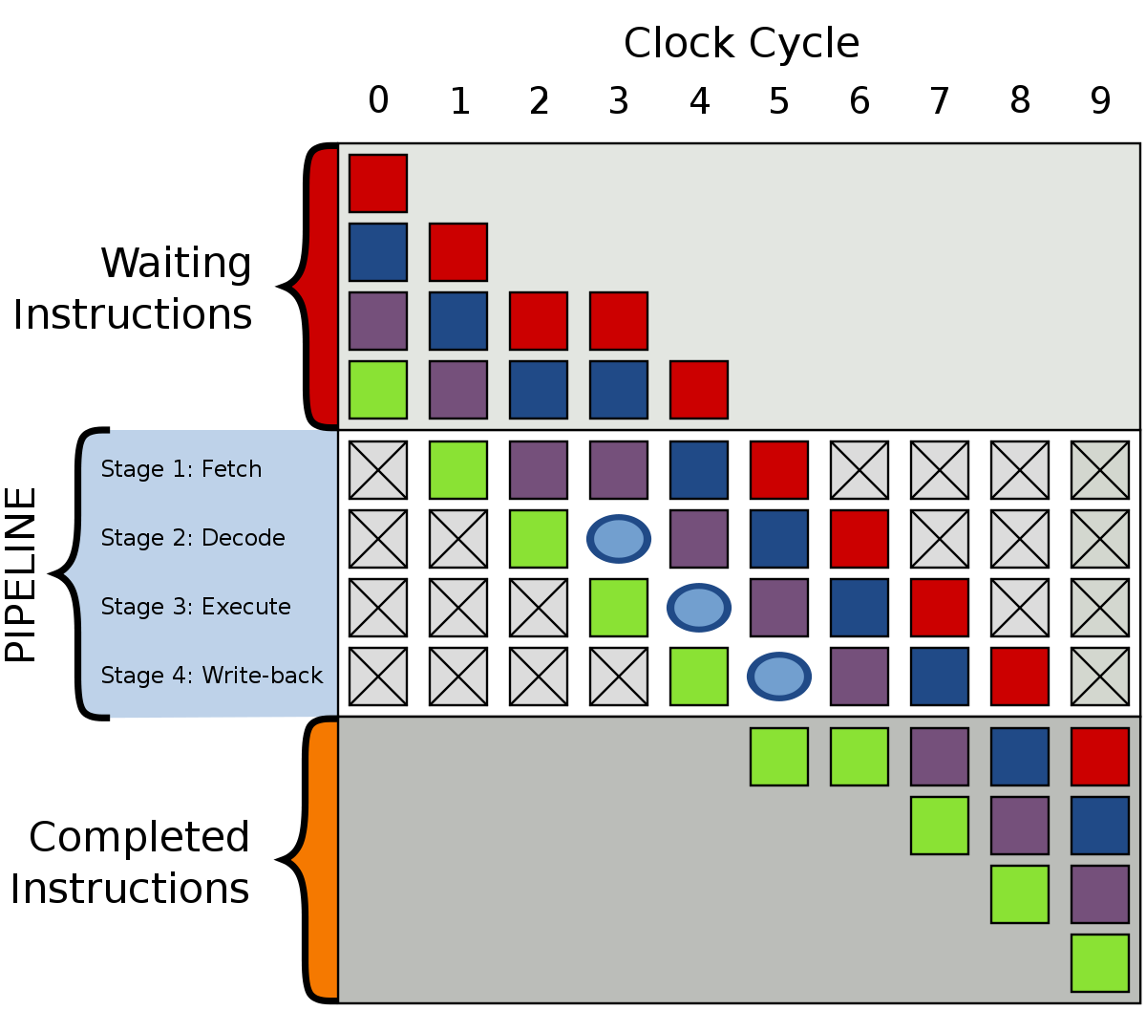
Implementación en la arquitectura de computadores (Pipeline / Segmentación)
Técnica para implementar el paralelismo a nivel de instrucciones dentro de un solo procesador.
Pipelining intenta mantener ocupada a cada parte del procesador, dividiendo las instrucciones entrantes en una serie de pasos secuenciales, que se realizan por diferentes unidades del procesador que trabajan de forma simultánea.

Slide 8


Implementación en sistemas operativos Unix / Linux.
El símbolo “ | “ denota una tubería
Si desea utilizar dos o mas comandos al mismo tiempo y ejecutarlos consecutivamente
Crear potentes comandos que pueden realizar tareas complejas
El filtro es la salida del primer comando que se convierte en la entrada del segundo
Output
Input

Slide 9
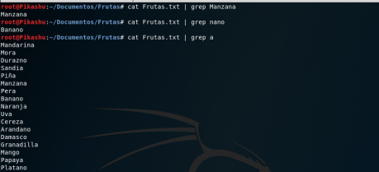

Implementación en sistemas operativos Unix / Linux.
Ejemplos
CAT - GREP
CAT - SORT

Slide 10
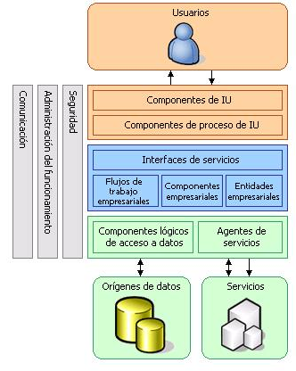
¿Cuándo no se utiliza?
En aplicaciones monolíticas
llamada de una capa y los datos se encuentran mezclados lo que indica que no puede hacerse una separación física o lógica para verificar si alguna de las partes puede ser reutilizable.
Incluso, los cambios en partes del código podría introducir bugs no intencionales en otras partes aparentemente no relacionadas.

Slide 11
Ventajas
Mantenibilidad
Reutilización
Se puede trabajar un gran volumen de datos
Automatización de procesos
Bajo acoplamiento
Paralelismo
Fácil implementación
Incremental

Slide 12
Desventajas
Rendimiento: puede forzar un mínimo común denominador en la transmisión de datos, análisis y latencia sin análisis
Ineficiente cuando hay ciclos.
Las transformaciones interactivas son difíciles: los filtros que son entidades independientes del diseñador tienen que pensar que cada filtro proporciona una transformación completa de los datos de entrada a los datos de salida.

